Slide 1

Teksti-ippo Innokas harrastus step 10
LUKUTEKNIIKAT 1. OSA
innokas
EAGER

Slide 2
TAVOITTEET
On oppia yhdistämään uusi tieto omiin aiempiin kokemuksiin ja tietoihin.
On oppia tunnistamaan eri tekstilajit.
on ymmärtää silmäilyn ja ennakoinnin merkitys, kun haluaa oppia uusia asioita.
On tiedostaa millaista tietoa etsii, yksityiskohtainen vai laajEMPI KOKONAISUUS.
on oppia lukemaan otsikoita, kuvia ja taulukoita.
on ymmärtää innokkuuden merkitys oppimisessa.
on hahmottaa omat vahvuudet oppijana.

Slide 3
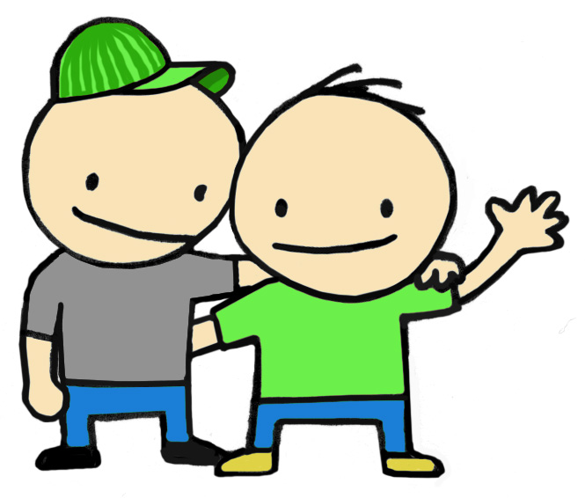
ENNAKOINTI, SILMÄILY JA TEKSTILAJIT
Ippo-video
Ennakointitehtävä:
Jaetaan pienryhmille kirjankannet, sisällysluettelot, taulukko ym.
Kirjan kannesta ennustettava kirjan sisältö. Yhdistä kirjan etukansi kirjan takakanteen. MITÄ TIEDÄT AIHEESTA ENNESTÄÄN?
Anna kirjalle nimi (otsikko)
Silmäilytehtävä:
Silmäillään tekstiä: 30 sek. + 30 sek.
Tiedon löytämistehtävä (yksityiskohtainen vai laajEMPI TIETO)
Tehtävä, jossa Yritetään tunnistaa eri Tekstilajeja (QR-koodit)

Slide 4

TIEDON PUUN RAKENTAMINEN
tiedonPuun rakentaminen, vanhaan tietoon lisätään uusi tieto
PIIRRÄ JA KirjaA puun runkoon/oksiin:
Mitä tiedät jo asiasta? piirrä tai kirjoita valitsemallasi yhdellä värillä.
Esimerkiksi Agilitystä tai Boulderoinnista
Mitä uutta opin asiasta? Piirrä tai kirjoita puun ympärille/oksille asioita uudella värillä.
Kaikkien puut esitellään muille
galleriakävely

Slide 5

ITSE- JA VERTAISARVIOINTI
Täydennä oppimispäiväkirja tämän oppimiskerran osalta.
TIEDON PUUN ARVIOINTIA POSITIIVISESTI. YHDEN KEHITTÄMISEHDOTUKSEN NIMEÄMINEN.

